Slide 1
物联网作业一汇报
曹励豪，程一同，蔡文俊，汪逊杰，杨彦凝
2023.12.13

Slide 2
总体设计
使用摄像头和麦克风获取环境信息
将图像和音量信息传输到云端
根据人脸检测结果和音量决定传输帧率

Slide 3
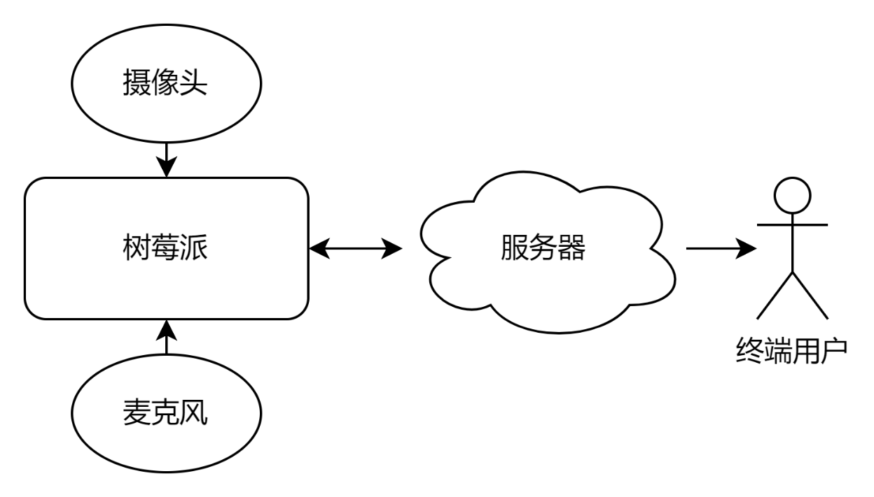
硬件架构
传感器：环境信息
树莓派：管理传感器
服务器：信息汇总

Slide 4
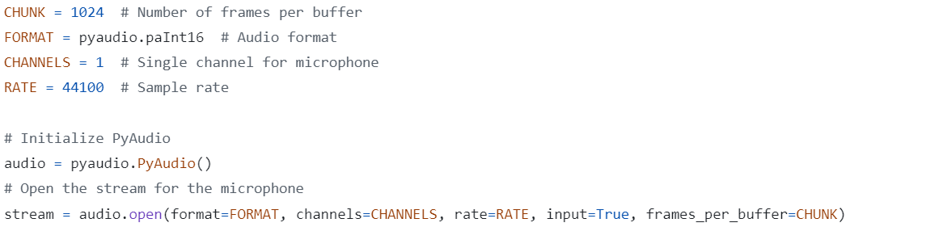
音量获取
pyaudio库是一个跨平台的音频处理工具包，使用该工具包可以在Python程序中播放和录制音频，也可以产生wav文件等。本项目通过如下命令获取音频流:

Slide 5

音量获取
建立音频流后，即可通过循环读取数据

Slide 6
视频获取
cv2库是一个基于BSD许可（开源）发行的跨平台计算机视觉库，它实现了大量图像处理和计算机视觉方面的通用算法，由C++语言编写，提供了Python语言的接口。可通过如下命令获取视频流：

Slide 7
视频获取
建立视频流后，即可通过循环读取数据

Slide 8
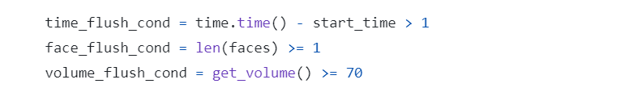
视频传输
满足以下三个条件时即进行传输：
距离上次传输超过1s
检测到当前音量大于70db
检测到当前视频中有人脸出现

Slide 9
音量识别
RMS代表根均方值，是信号振幅的平方的算术平均数的平方根。在音频领域，RMS经常被用来近似表示音频信号的平均功率。
Volume通常是指我们感知的声音的响度或音强。它是人耳感知到的声音大小的主观量。

Slide 10
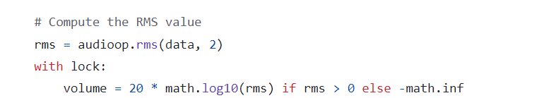
音量识别
人耳的感知是非线性的，对不同频率的声音敏感度不同。因此，通常通过先计算RMS值而后转换为Volume值的方式衡量音量大小。
audioop库是一个音频处理库，这里利用该库计算RMS值，从而转换为音量。

Slide 11
人脸识别
CascadeClassifier是Opencv中做人脸检测的一个级联分类器，可以基于Haar特征。
Haar特征是一种反映图像的灰度变化的，像素分模块求差值的一种特征。它能用于人脸识别的基本原理是人脸各个部位灰度不同，例如眼睛比脸颊颜色更深。

Slide 12
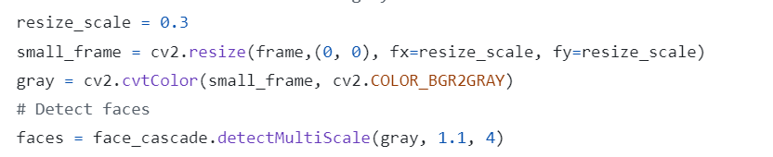
人脸识别
这里首先初始化CascadeClassifier
随后获取灰度图并进行人脸检测

Slide 13
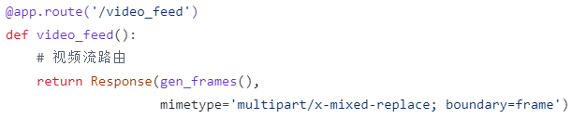
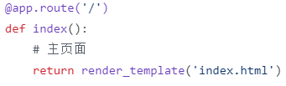
端云结合
使用Flask来搭建轻量化的网络服务
从树莓派中获取视频流
从服务器中获取网页框架

Slide 14
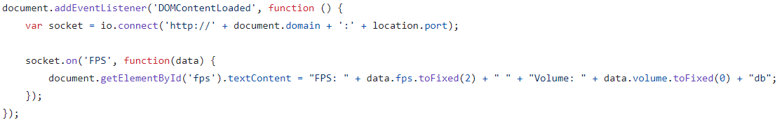
端云结合
使用Flask来搭建轻量化的网络服务
显示帧率与摄像头图像
捕获FPS变化信息，当数据发生变化时更新帧率与音量信息

Slide 15
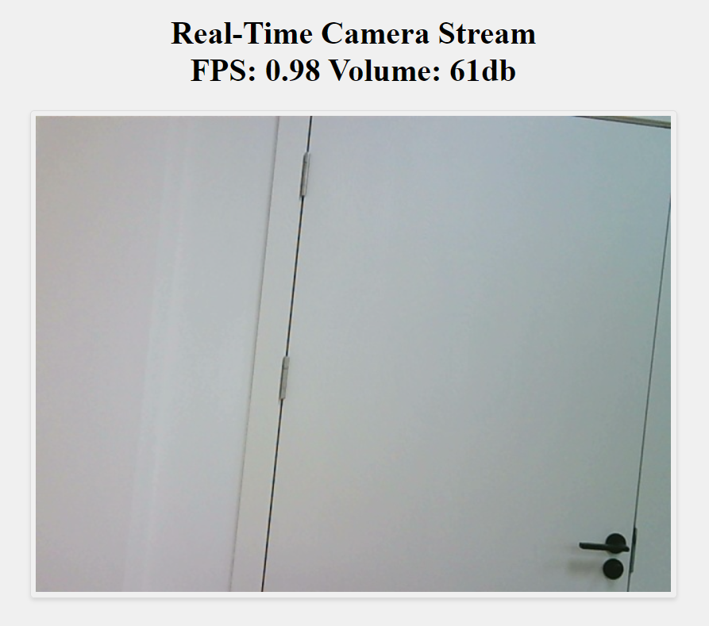
效果演示

Slide 16
谢谢！

